Slide 1

Section Paris-sud de la SFP
Mercredi 7 Juin, 2023
Auditorium P. Lehmann. Lieu : IJCLab
Les batteries dans le
contexte du
développement durable ?
J.M. Tarascon
Notes:
La presentation peut dured 50 minutes comme d’ailleurs la séeie de questions ..
iJe tiens tout d’abord à remercier Louis Fayard pour m’avoir invité , dans le cadre de la séried des confèrences de la société française de physique pour parler d’un sujet autant d’actualite que celeui des batteries ou energies renouvelables qui aujourd’hui font la une de nombreux journeauxou périodiques.
Ma présentation aujourd’hui ne rapportera point de la science fondamentale sur les batteries mais tentera plutôt de décrire ce qui se passe dans ce domaine avec à la fois les avancées scientifiques et leur impact sociétaux d’où cet exposé sera un jeu de pingpong entre avancées scientifiques et applications;
1

Slide 2
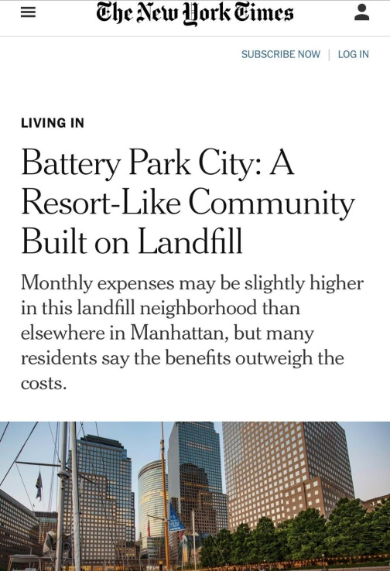
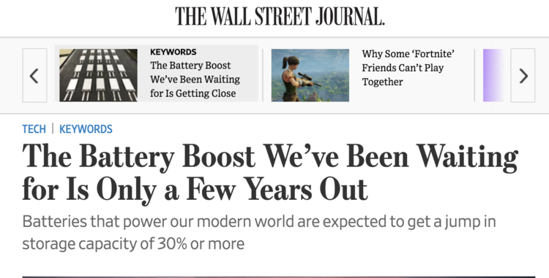
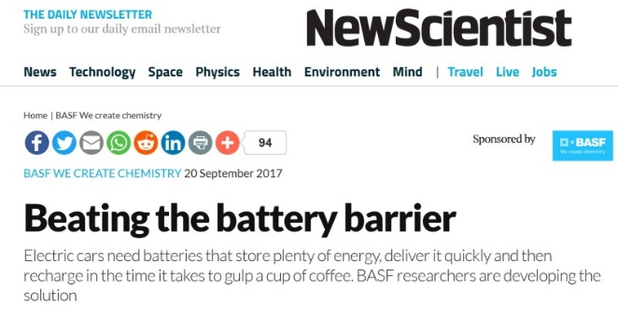


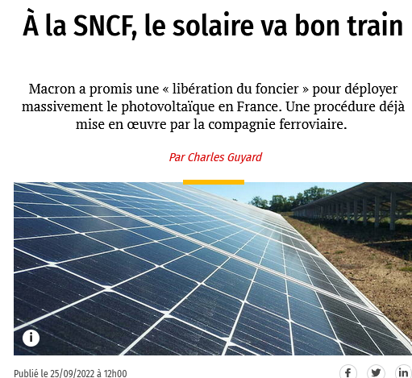
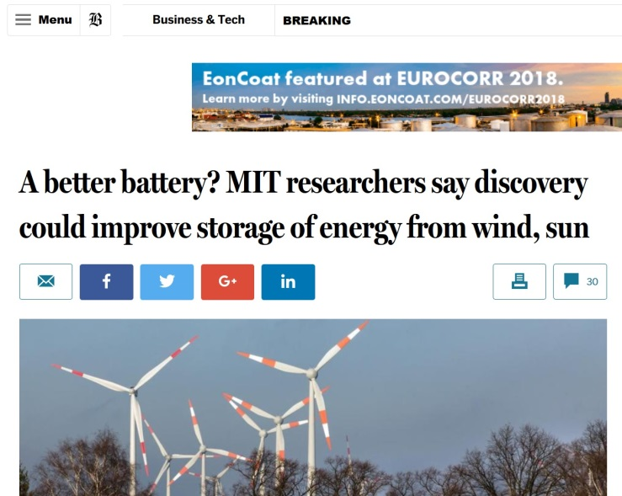
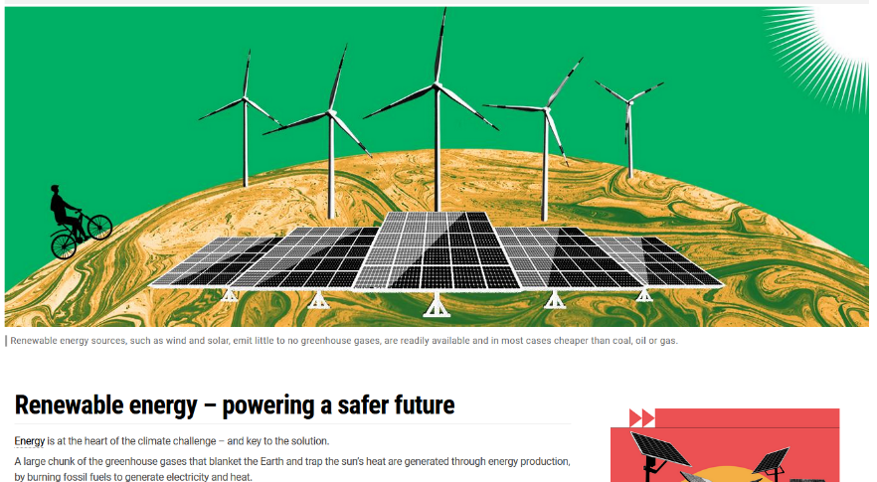
Energies renouvelables/Batteries : Font la une des journaux
Notes:
Ces energies renouvelables sont en effet un grand espoir pour

Slide 3
Plan de l’exposé
Introduction :

Positionnement des batteries dans la transition énergétique

La technologie à ion Li: Fonctionnement et développement
Science et innovation au niveau des batteries

Performances, durabilité, éco-compatibilité

Ressources et recyclage
Conclusions

Les batteries: cadre législatif européen
Notes:
Je situerai le positionnement des batteries dans le contexte de la transition énergétique et en rappellerai leur principe de fonctionnement;
Par la suite je parlerai de science et innovation au sein des batteries et j’illustrerai cela via stratégies mises en place pour

Slide 4
Différentes stratégies pour un développement durable
(Décarboner ou défossiliser le monde de demain)
Le soleil envoie
sur notre planète
10000 fois
l’énergie dont
nous avons
besoin
Utilisation des énergies renouvelables Maitriser leur production,
transport , stockage et conversion
Notes:
Dans notre course vers le développement durable ou plus spécifiquement de dcarboner ou défossiler le monde de deman,, beaucoup d’espoir repose au remplacement des energies fossils par les energies renouvelable et ce d’autant plus qu’ells sont tres abondantes. qu’I sont tres abondantes. On rappellera simplement ici
4

Slide 5
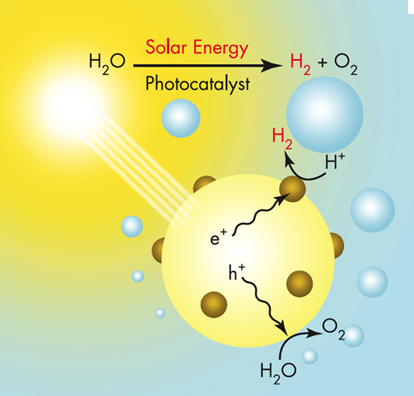
Différentes stratégies pour la conversion d’énergie solaire
Radiations
~0.3%
> 20 %
~ 6%
Bio-carburants
H₂
Electricité
CO₂
Sucres
H₂O
O₂
Photosynthèse
(artificielle ..)
Photo-électrolyse
Cellules
photovoltaïques
N.S. Lewis, MRS Bulletin, Vol. 32, Oct. 2007
Notes:
Il existe différentes pistes de recherche prometteuses sur la conversion de l’énergie solaire sont actuellement poursuivies mais leur temps de maturation reste incertain. elles consistent entre autres à transformer l’energie solaire transformer l’énergie en différents vecteurs que sont
→ l’électricité par la conversion photovoltaique
→ L’hydrogène par les reactions de photocatalyse tirant parti de la jonction semic-conducteur liquide pour dissocier H2O en H2 et OZ
Les biocombustibles ou biofuels par la photosynthèse naturelle ou artificielles avec la mise au point de dispositifs enzymatiques sophisticés.
5

Slide 6


L’énergie photovoltaique : Progrés spectaculaires mais ..
Its evolution
Efficacité dépasse les ~ 20% avec un coût de of 0.33€ per kWh
Stockage
Comment lisser ces fluctuations
Larges
variations
"Solar Generation V-2008.pdf"
Notes:
Il s’ahit d’énergies de flux
6

Slide 7
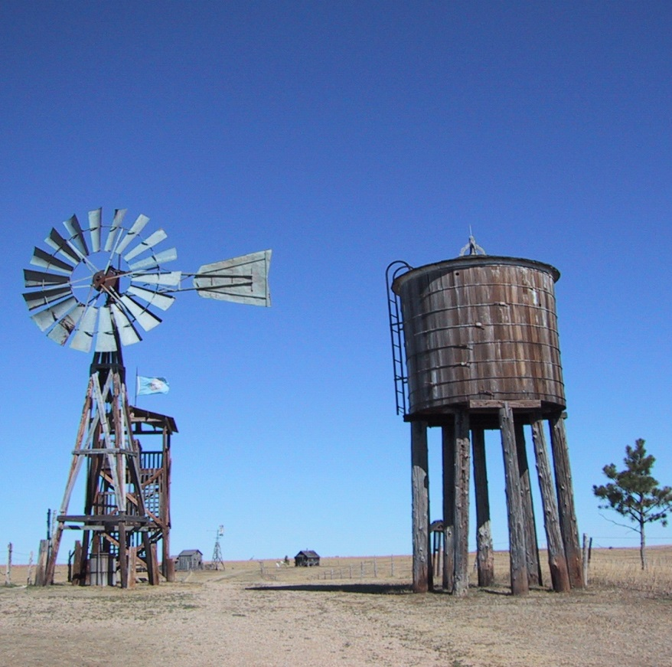
Stockage des énergies renouvelables: Stockage hydraulique
Le projet hydroélectrique solaire de Valhalla
600 MW solar plan
Meilleur moyen de stocker de l’énergie
Pompe de l’eau
quand le vent
souffle ou le
soleil brille
300 MW
pumped storage
600 m
Hydro-pumping-
Estimé: $1300 par kW de puissance installée
→7 US cents /kWh
Sites géographiques sont limités
Notes:
Le meilleur moyen de stocker de l’énergie que je puisse penser est retranscrit ici. Comment cela fonctionne . Lorsque le vent souffe ou le soleil brille vous pomper l’eau dans le réservoir, ainsi l’énergie est emmagasiné si bien que lorsque vous voulez prendre une douche il vous suffit de tourner le robinet sans besoin d’énergie supplementaire.
Une dérivation moderne de ceci est un plan dans le nord du Chili où ils prévoient une centrale solaire de 600 MWh
Let me show, The best form of energy storage that I know of is picture here. The way it works is then the wind blow you pump the water so the energy needed to pump water is already done you want to use it. Just need to turn the valve to do it. A modern diversion of this is a plan in northern Chile where they are planning solar farm of 600 MWh and in addition to that they plan to pump sea water from the ocean up to reservoir 600 meters high.
Coast of Chili,there is a lift clift of 600 m2 Solar plan of 600 Mw . To pump sea water by 600 meters ; Pump storage as a good souce for storing wind and sun .
100 dollars kwhh for manufacturing cost
The Valhalla solar/pumped hydro project
Pump storage is recognized as the best solution for storage energy.
Average energy cost somewhere around

Slide 8

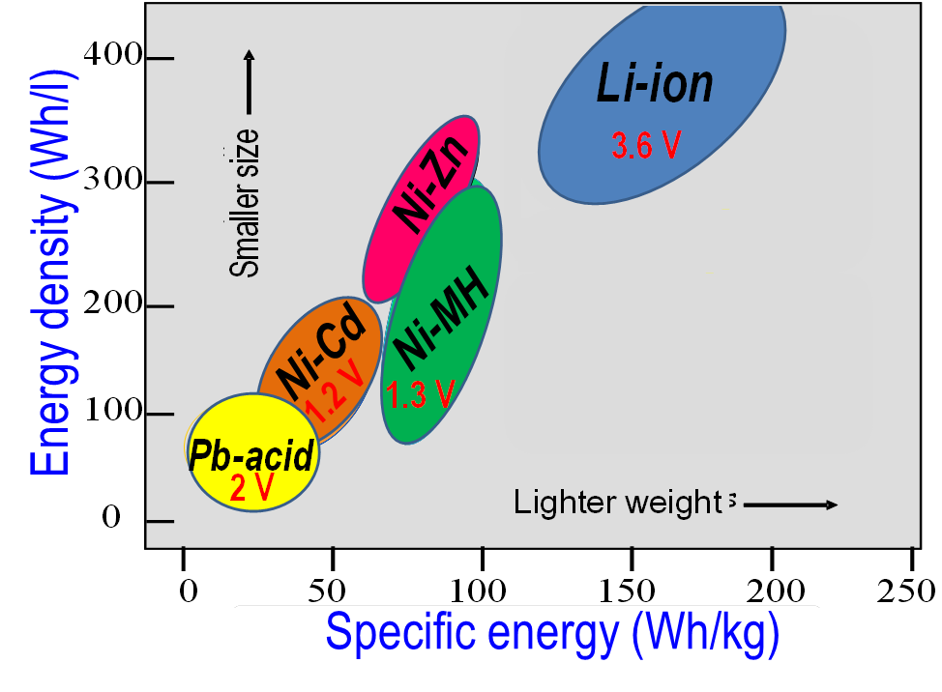

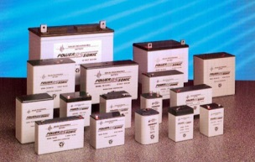
Stockage des énergies renouvelables: Stockage électrochimique
Energie chimique
Energie électrique
La plus grande
avancée
en électrochimie
du siècle dernier
Batteries
Notes:
This is the reason why the three pionners of the discovery were awarded the Nobel prize of chemistry in 2019
oLe stockage electrochimique qui repose sur la conversion de l’energie chimique en energie electrique via le dispositive électrochimique qu’on appelle les batteries.
Depuis la &ére batterie rechargeable ay polmb par gaston planté en 1859 beaucoup d’autres technologies ont vu le jour et sont compares ici sur ce grphe en termes d’énergie volumetrique et massique . La technologie à ions qui peut-être vu comme la plueLi emerge , elle peut être représenté
8

Slide 9

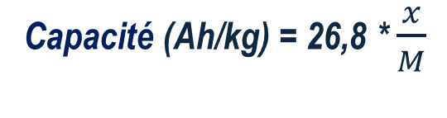
Batteries à ions lithium: principes de fonctionnement
4.2
4.0
3.8
3.6
3.4
3.2
3.0
Efficacité énergétique
Densité d’énergie
Li_{1-x}CoO₂+ xLi⁺+xe⁻ → LiCoO₂
LiC₆→ Li⁺ + C₆ + e⁻
Densité d’énergie (Wh/kg) = Potentiel V (volts) x Capacité (Ah/kg)
Nb d’électrons /mol
Tension de sortie
d’une batterie qui
dépend de la
structure électronique
du matériau
E_{f}
MO*
Capacité (Ah/kg) = 26,8 * $\frac{x}{M}$
9
MO
Masse molaire (kg)
DOS
Notes:
Cette technologie repose sur lutilisation de matériaux d’insetion come electrode positive et negative separées par un electrolyte aqueux. Lorsque l’on connecte les bornes = et – de l’accumuateur , c’est a dire lorsque vous télephonez vos avez un courant qui passe entrainant une diminution de potential.
Pour augmrenter la densité d’énergie il faut donc augmenter soit V soit la capacité.
Les technologies de batterie n’ont cessé de s’amélioer avec le temps mais a differente vitesse

Slide 10
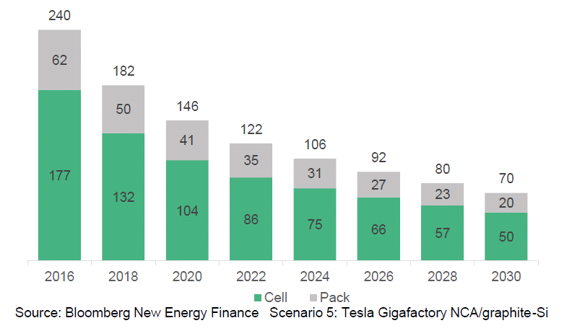
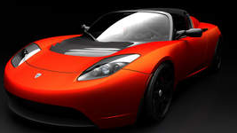
Un autre personnage clé dans le développement du Li-ion
❑
Annonce d’ E. Musk en avril 2015
Obsédé par le coût
Au niveau
du pack
60$ / kWh
100$ / kWh
22
Septembre
2020
Dollars / kWh
Au niveau
de la cellule
(5 milliards de cellules par an !!!)
(Prix divisé par 10 sur les 10 dernières années)
Révolution dans le monde des fabricants et utilisateurs de batteries
Notes:
Se lancer dans le monde ds batteries, sa devise étant
de mettre à disposition de tous,via les batteries,
de l’énergie propre en grande quantité et à bas coût
quel que soit l’endroit où les gens habitent.
Favorise le développement du vehicule electrique

Slide 11
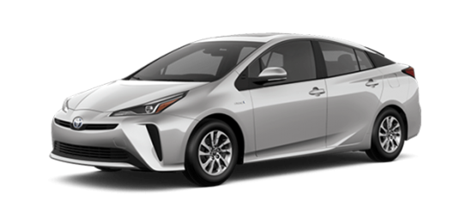
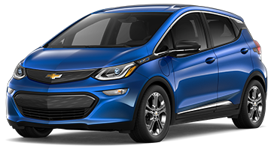
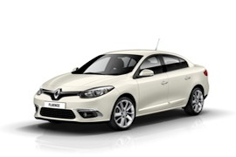
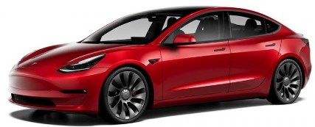
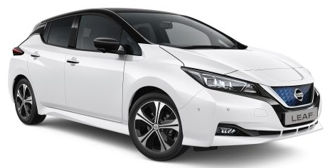
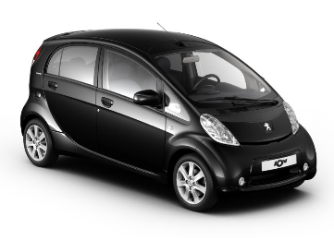
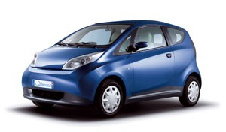
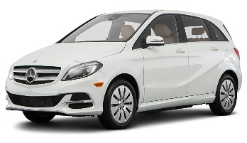
Le BOOM du véhicule électrique (VE)
GM « Volt"
● Ventes de VE devraient
dépasser la limite des
TOYOTA "Prius"
TESLA « Model3"
RENAULT « Fluence"
150 millions
NISSAN "Leaf"
en 2040
PEUGEOT "iOn"
MERCEDES "B250e"
● Stockage stationnaire
pour énergies renouvelables
de 3-4 GWh
à 1300GWh
en 2040
BOLLORE "Bluecar"
Plus de 450
modèles
existent
Expansion spectaculaire de la production annuelle de batteries ?
I. Tsiropoulos et al. JRC Science for Policy Report , Scenarios for costs and market growth , 2018
Notes:
. Pour ce qui concerne la France, le marché est d’environ 160000 véhicules pour 2021, pour un parc de 580000 véhicules rechargeables (électriques et hybrides) sur un total de 39 millions (soit 1.5 %) avec une accélération des ventes, qui représentent désormais près de 20% du marché neuf (dia 2).
Dans les scénarios les plus ambitieux (France Stratégie et RTE) on vise de 9 à 15 millions de VE en 2035 (dia 2). Cette tendance est évidemment mondiale. Actuellement il y a 15 millions de VE sur la terre (sur un total d’un milliard soit 1,5 %) avec un marché en 2021 de 6 millions ce qui correspond à 9 % des ventes totales.

Slide 12
Répercussions en cours au niveau de l’Europe
Gigafactories poussent comme des champignons
98% des machines d’assemblage
sont importées
Prologion
+
Tout comme plus
de 96 % des matériaux utilisés
dans les batteries Li-ion
L’Europe espère produire 19% de la production de batteries en 2029 contre à peine 1% aujourd’hui
Notes:
(english) Soverainti
Tristrimetalsililelphosphite

Slide 13
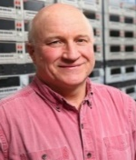

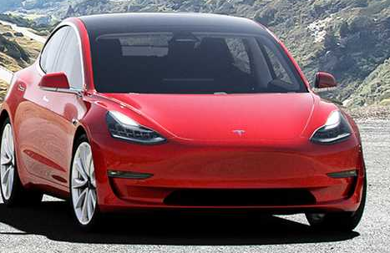
La technologie à ions Li: maitrisée chimiquement
J. Dahn
September2019
Trois années
de tests sur
Cellules
(NMC-532)/
Carbone)
Avancées au niveau de la chimie de ces systèmes a permis d’en améliorer leur durée de vie ;
Quels sont les challenges restants ?
…

Slide 14
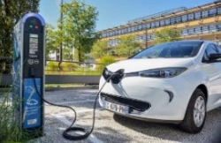


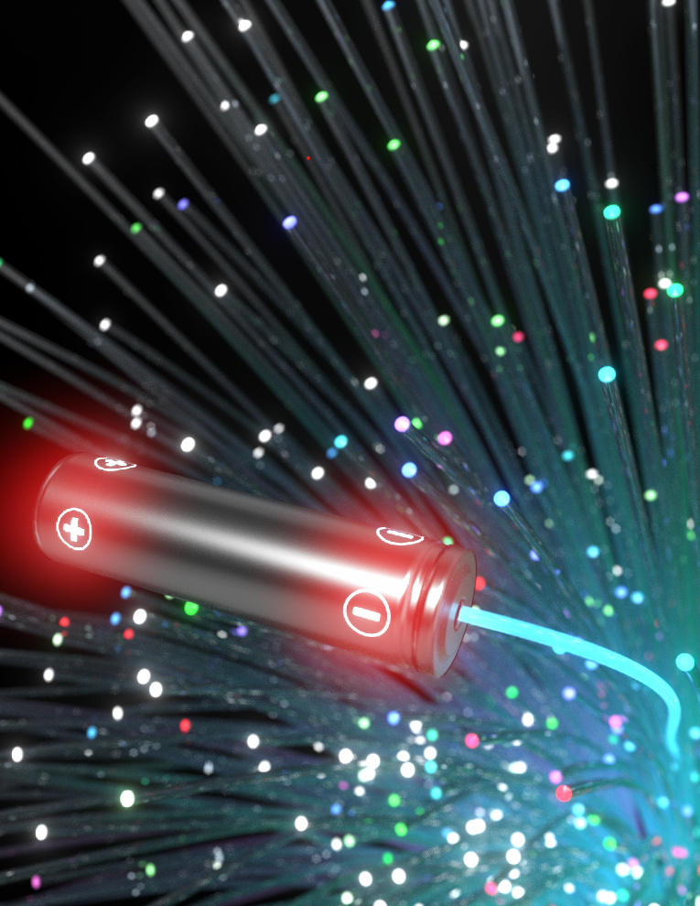
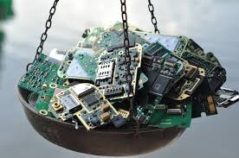
Science et innovation pour des meilleures batteries …
Autonomie et recharge des batteries?
Eco-compatibilité des batteries ?
Durabilité et fiabilité des batteries ?
Abondance des matériaux-recyclage ?
Notes:
At this stage, having set-up the context le me describe now the science and innovation innvolved in the quest for better batteries via some exemples dedidacted to improve either the battery capacity, battery sustainability or battery smartness .

Slide 15
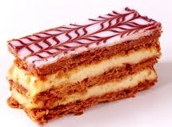
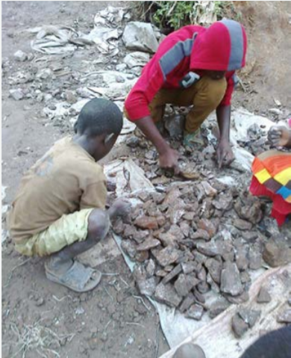
Les oxydes lamellaires : Evolution de leur capacité
au fil des années via la chimie
❑ LiCoO₂ (1991)
❑ Oxides lamellaires (2008)
❑
Replacement of Co par le Ni et Mn
(150 mAh/g)
(180 mAh/g)
Today EVs
"811"
Extraction du cobalt :
Un problème éthique
Extraction du Co::
un problème d’éthique
Comment augmenter la densité d’énergie ?
Notes:
Quant aux électrodes NCA, elles ont une meilleure densité énergétique. Toutefois, elles demandent une gestion en température plus fine car elles se dégradent à partir d'une température plus faible que les cathodes NMC.

Slide 16
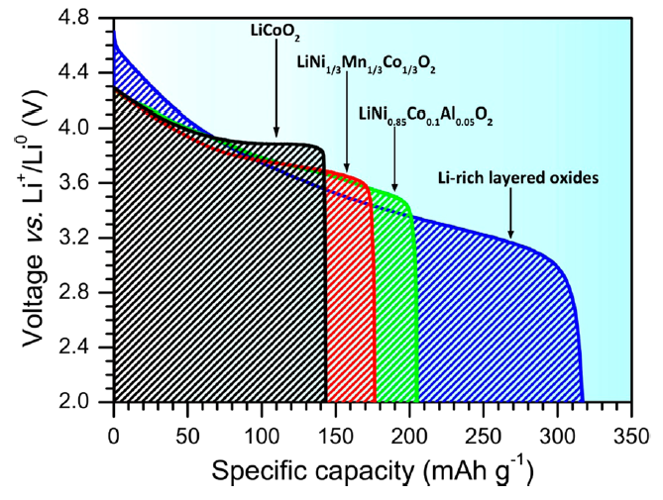




Augmentation de la densité d’énergie: Le nouveau paradigme du redox anionique
Le redox cationique: seule croyance (1991)
e⁻
Les oxydes lamellaires
classiques
(cationique)
Les oxydes lamellaires
riches en Li
(cationique + anionique )
Li
(NMC)
M
(NCA)
O
❑
Depuis 2014, ce n’est plus vrai: redox anionique
e⁻
500
Wh kg^{–1}
+ 50%
1000
Wh kg^{–1}
e⁻
Prochaines générations de batteries malgré
quelques verrous technologiques restants
Doublement de la capacité de l’électrode
NATURE MATERIALS, 2013, 12, 827-835 . NATURE MATERIALS | VOL 14 | FEBRUARY 2015, SCIENCE, 2015, 305 (6267)

Slide 17
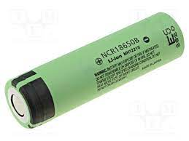

Négatives électrodes: à quoi s’attendre ?
Carbone, graphites naturels et synthétiques
Graphite
6C + 1 Li⁺ + 1 e⁻ Li₁C₆
370 mAh/g
Si
nanométrique
Alliages Li_{x}M
Gains en Densité d’énergie
10 à 15%
3650mAh/g
Composites
C + 10%Si
4Li⁺ par Si
et
Beaucoup d’autres
J.R Dahn et al. Industrial Chemistry Library Vol. 5 (ed. Pistoia, G.) (1994).
Notes:
Tirer bénefice du carbone Structure de ces coùmposés : Intercation du PC

Slide 18
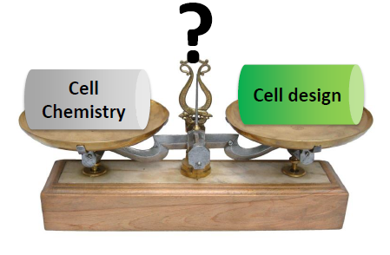
La technologie Li-ion : Que pouvons-nous espérer ?
Comment obtenir 800 Wh/l
et aller au-delà
?
LFePO₄
Les batteries
Tout-solide
Notes:
Beaucuop d’espoirs sont aujourd’hui dédiéé aux batteries tout solde

Slide 19
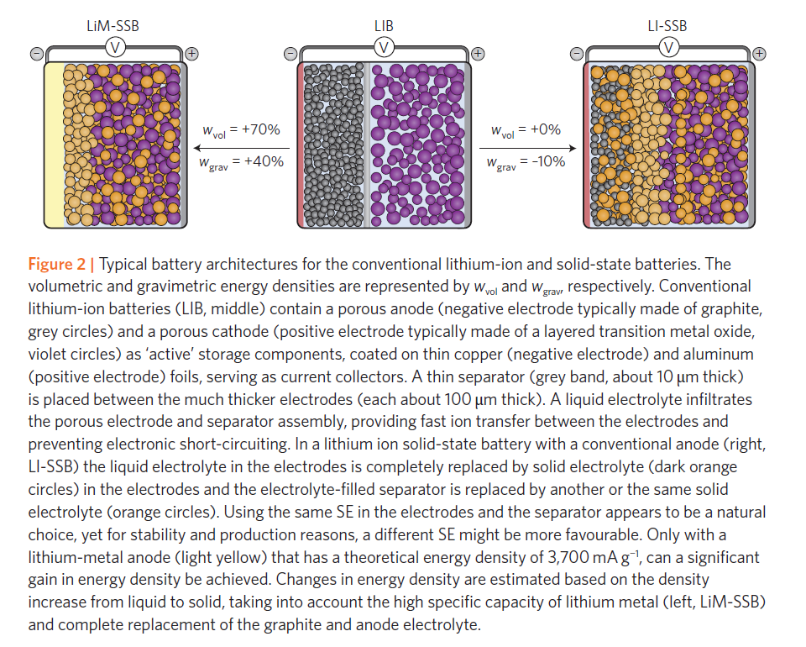

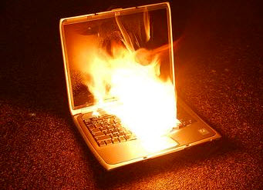
Les batteries tout-solide : Le plus grand engouement
d’aujourd’hui dans le domaine
Des batteries liquides Li-ion aux batteries Li-métal tout solide
Carbone
Li métallique
Liquide
Solide
Sécurité
Densité d’énergie
Electrolyte solide
plutôt que liquide
Carbone par Li-métal M
W_{vol.} = + 70%
Energie
W_{Grav.} = + 40%
Meilleure sécurité
Gains en densité d’énergie (Wh/kg) or (Wh/l) si on maitrise l’interface du Li
Notes:
Allows elements to be connected in series by means of the use of a common current collector between the positive electrode (n) and the negative electrode (n + 1), the current collectors delimiting further compartments electrolytic

Slide 20

Des progrès conséquents au niveau des
conducteurs ioniques
Kanno
Nature Materials
Vol. 10 - (2011)
Li₁₀GeP₂S₁₂
Interfaces
Résistance de
joints de grain
Solid
State Electrolyte
Méthodes de greffage
et d’enrobage
Dendrites de
lithium
Ingénierie
de surface
Cavités
Craquelures remplies par Li
A. Abakumov, S.S. Fedotov, A.V. Antipov et J.M. Tarascon, Nature. Com, (11) (2020)

Slide 21
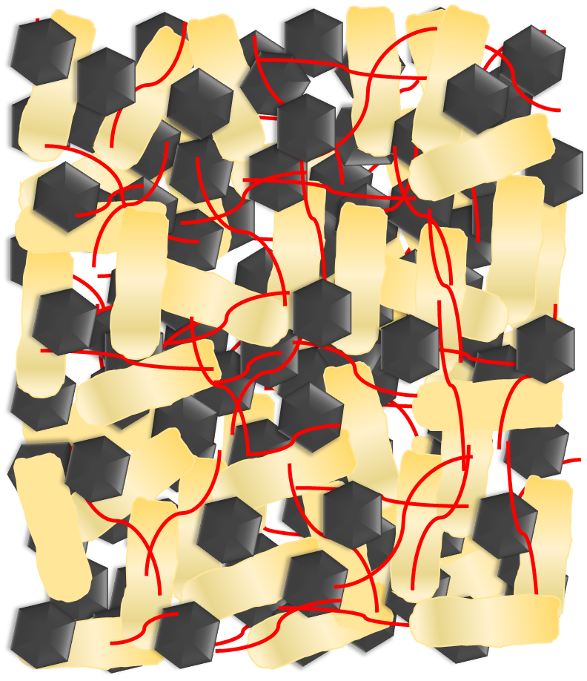
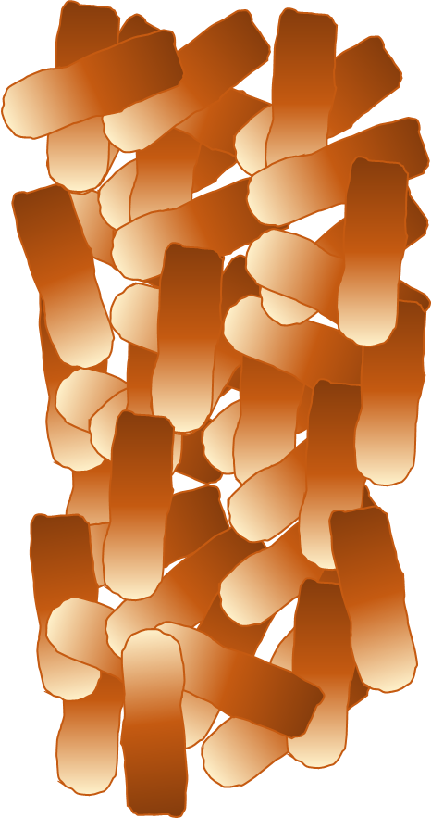
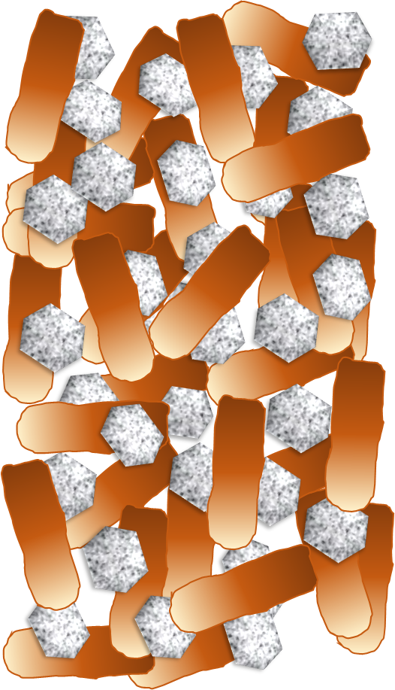
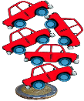



Bénéfices de l’ingénierie de surface pour
batteries tout solide
❑ Ajout d’une interface Li₃PO₄
❑ Ajustement de l’élasticité des conducteurs ioniques
versus LiIn
1 Tonne par cm²
(100 MPa)
+
Potentiel (V vs. LiIn/Li°)
Li₃InCl₆ : VGCF
Capacité (mAh/g)
Li₃PO₄ (nm)
200
150
100
50
0
Li₆PS₅Cl
92.8 %
Décharge capacité (mAh/g)
LiIn
- Potentiel de coupure 3.6 V vs. LiIn/Li°
- 3 mAh par cm², C/20, RT
-
100 MPa
0 50 100 150 200 250 300 350 400
Nombre de cycles
Nombre de cycles
Résultats assez spectaculaires au niveau du laboratoire mais transformer l’essai
au niveau industriel n’est pas gagné malgré la création de nombreuses spin-offs
T. Koç et al. ACS Energy letters, 7 (2022).
B. Hennequart et al Patent WO36895 (2023)

Slide 22

Les industriels se positionnent via des partenariats
en espérant miser sur la bonne start-up
Les constructeurs automobiles pourraient être en mesure de mettre des batteries tout solide dans les voitures d'ici 2030, mais ça sera au début une vitrine de la technologie – non compétitive en terme de marché. «Elles seront encore beaucoup plus chères que batteries lithium-ion conventionnelles »
Technologies vendues à
tort comme tout solide
car contiennent du liquide
ou polymère
Pas un Laboratoire universitaire, pas un fabricant de batteries, et pas un constructeur automobile au Monde qui ne travaille pas sur le tout solide …
Yale développement 2021 – according to compagnies announcements

Slide 23
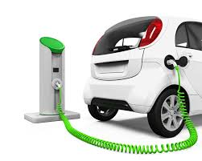
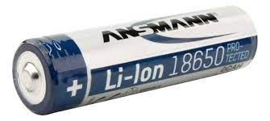
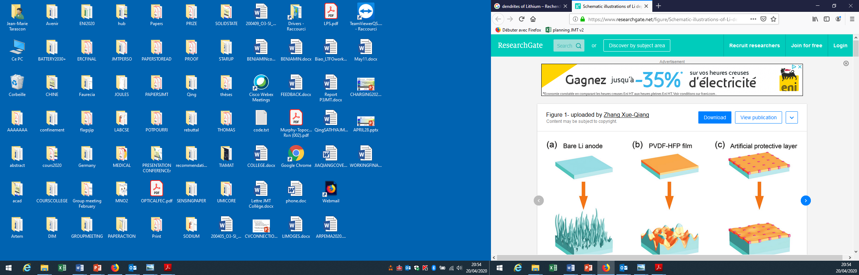
Autre défi : Charge rapide ?
Minimiser au maximum le temps de charge
Charge rapide plus difficile que la décharge
rapide en raison de problèmes de dépôt de Li
E
→ Pourquoi ?
redox
→ Solution ?
Nanoparticules
4
3
2
1
NMC (électrode positive)
Charge lente
Li⁺
Potentiel de sortie d’une
cellule (Volts)
Charge rapide
(large polarisation)
20 nm
E
Li₄Ti₅O₁₂
Graphite (électrode négative)
0
https://www.contrepoints.org/2020/08/14/378037-batteries-a-charge-rapide-les-limites-de-la-physique
Notes:
En ce qui concerne la recharge de la nouvelle Zoé (son petit nom : ZE50, de 2019, avec une batterie de 52 kWh), je t'ai préparé deux petits graphiques avec les grandeurs que tu cherches, cf document joint. J'ai pris comme exemple une charge DC 50 kW : la batterie vient reçoit directement le courant (constant current, de l'ordre de ~125 A) venant de la borne, sous une tension de ~400 V. La puissance de charge est d'environ 400 * 125 = 50 000 W = 50 kW. Comme la batterie fait 52 kWh, on charge globalement à 1C. Lorsque le SOC augmente, on doit réduire le courant pour éviter d'avoir du Li plating (surtension à la négative si courant trop élevé). De fait qu'au delà de 40~50 %soc, la puissance de charge diminue. La fin de charge est donc très longue.
On met donc en gros 25 min à charger de 15 % à 50 %soc, et ~60 min pour charger de 15% à 80%soc. Les 20 derniers % prennent beaucoup plus de temps car on va charger à < C/5 pour éviter le plating. On recommandera donc à un client qui se charge sur autoroute (c'est là que se trouvent les bornes DC à forte puissance) de faire des charges partielles de ~10%soc à 70-80%soc. C'est comme ça qu'on va le plus vite sur autoroute : faire plusieurs arrêts avec des charges partielles (qui iront vite) plutôt que moins d'arrêts mais plus longs.
La dernière Zoé (modèle de 2019) charge à 50 kW maxi sur les bornes en courant continue (DC)
La Mégane E-Tech électrique (notre nouveauté de l'année 2021 dont on est plutôt content) c'est 130 kW !

Slide 24
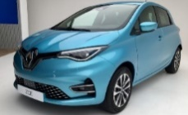
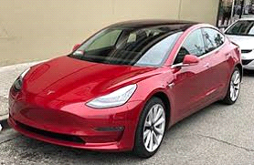
Etat de l’art au niveau de la recharge du VE à ce jour
Tests de charge pour la Zoé ZE50
Tests de charge pour la Tesla model V3
Batterie de 52 kWh en 400V
Batterie de 74 kWh en 400V
(Autonomie en usage normal 350 kms )
(Autonomie en usage normal 490 kms)
180
90
160
80
140
70
Puissance en kW
60
120
Super-chargeur Tesla (180-250 kW)
Temps de charge (Min)
100
Zoé: Chargeur de 120 kW
50
80
40
60
30
40
20
20
10
0
0
10% 20% 30% 40% 50% 60% 70% 80% 90% 100%
Etat de charge de la batterie %
● Charge 15 -> 80% prends à peu près 45-50 min
● Charge 15 -> 80% prends à peu près 25 min
1500 A sous tension de 400V
Cables supraconduteurs (-195°C)
Recharges complètes
en 5-10 minutes:
"quantités d’énergie
à transférer colossales"
“La physique dit NON "
Solutions : Charges partielles de 50% à 70% → Augmenter le nombre de stations
https://ww.youtube.com/watch?v=CMgXgS948sU

Slide 25
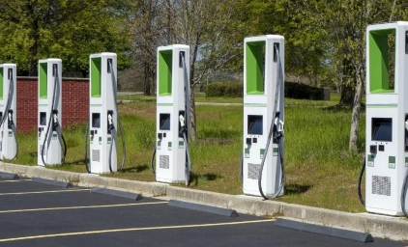


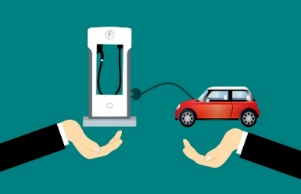

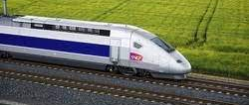

Quelle quantité d’électricité pour ces stations . Chiffres Colossaux
Quelle quantité d’électricité pour alimenter les stations ?
France 2022: 60000 bornes
Comment gérer les périodes de pointe (i.e. grands week-ends) ?
● 10000 véhicules par heure
Hypothèse
● Batteries de 50 kWh
● Stations de recharge tous les 50 kms
2000 bornes
par station
● Chargeur à 120 kW
1 réacteur nucléaire
de 1GW tous les 200 km !!
● Recharge en 30 minutes
►Echelonnement du départ
en vacances sur la semaine
►Réservation de sa borne de recharge
►Aiguilleurs du transport
routier
Le VE entrainera un autre mode de vie, beaucoup plus réglementé
Notes:
Chiffres donnent le vertige

Slide 26
Science et innovation pour des meilleures batteries …
Autonomie et recharge des batteries?
Eco-compatibilité des batteries ?
Durabilité et fiabilité des batteries ?
Abondance des matériaux-recyclage ?
Notes:
At this stage, having set-up the context le me describe now the science and innovation innvolved in the quest for better batteries via some exemples dedidacted to improve either the battery capacity, battery sustainability or battery smartness .

Slide 27
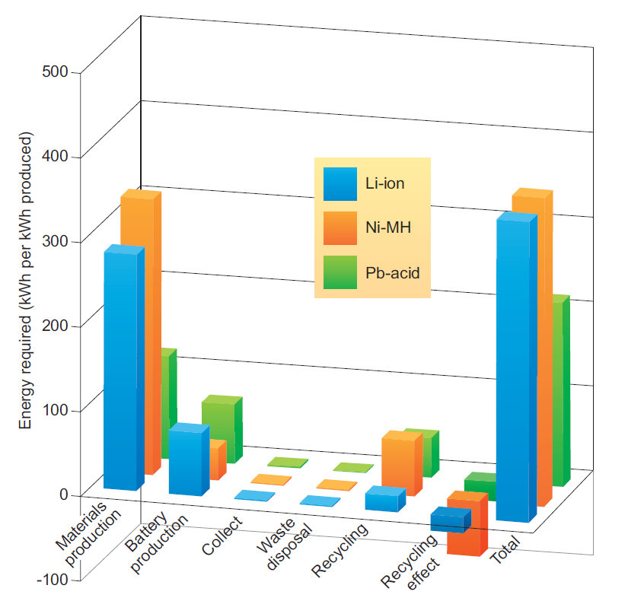
Les véhicules électriques sont-ils la meilleure solution
pour une faible empreinte CO₂ ?
Importance de la source d’énergie primaire
Analyse du cycle de vie
❑
Ishihara, K. et al. Life Cycle Analysis
Proc. 5th Int. Conf. EcoBalance, 293-294 (2009).
Energy required (kWh per kWh produced)
Assemblage d’une batterie de 1kWh
Energie provenant de
centrales thermiques : Non
 Energie nécessaire ≈ 327 kWh
 CO₂ rejeté ≈ 90 kg
D. Larcher and J.M. Tarascon, Nature Chemistry (2015)
Notes:
DE nombreuse pistes de recherché sont actuellement en cours pour remerdier a cela . Et j’en enumererai quelques unes . Elles consistent ..
Je ne détaillerai pas ces diverses approaches mais me consacrerai brievement sur la science sciences et innovation liées a 3 d’entre ells que j’ai marqué en rouge d’ntres eles afin de approaches

Slide 28
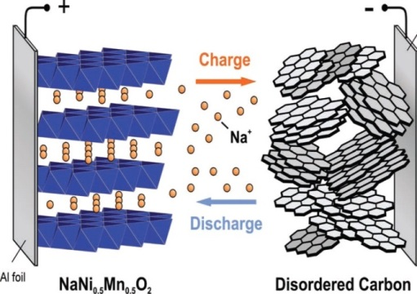
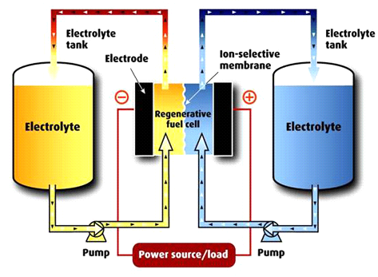
Un autre défi:
Vers des batteries plus vertes et éco-compatibles ….
Na-ion batteries
(Li/Na)
Redox flow batteries
Aucune d’entre elles n’a atteint un état de maturation suffisant...
…
Notes:
Now let’s have a look at the battery future research trends which are business driven
And mainly targetetd to lower cost while preventing sustainbility and to develop non-invasive analytical techniques.
And definitly here more fundamental research is needed but in a more pragmatic way

Slide 29

Du Li-ion au Na-ion
Développer des batteries Na-ion : Une technologie Française
Carbone
Notes:
Pour la petite histoire, l'idée de la batterie Na-ion ne vient pas d'un scientifique mais d'un écrivain français, Jules Vernes, qui écrivait des romans d'aventure et de science-fiction.

Slide 30

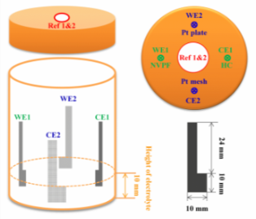
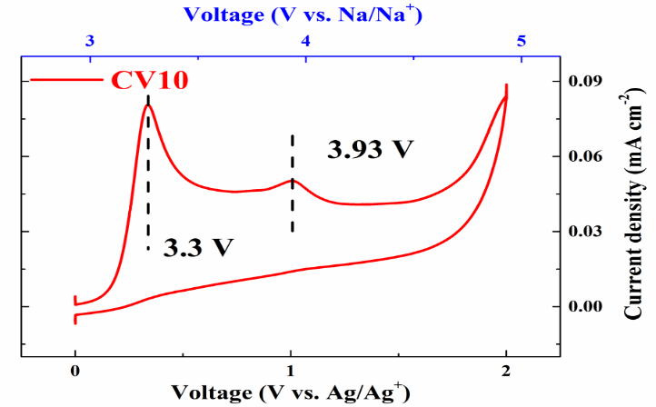
La technologie Na₃V₂(PO₄)₂F₃/C: Le 1er prototype 18650
Performances à 25°C
Performances à 55°C
Régime de C
Electrolyte: 1 M NaPF₆ in EC-DMC(1-1)
4000 cycles
Une semaine
à 55°C
capacité (Ah)
Capacité (mAh/g)
Capacité rétention (%)
N° de cycles
N° de cycles
Retour au fondamental

Cyclo-voltammètrie
Décharge capacité (%)
CH₃OCOONa
CH₃ONa
Intensité (mA cm⁻²)
Mesures 4 électrodes
Régime de décharge en C
Voltage (V vs. Ag/Ag⁺)
G. Yan et al. Journal of Electrochemical society 2018

Slide 31

Na-ion: Huit ans de recherche pour maitriser sa chimie
Electrodes et électrolytes
Cylabilité
1000th
1st
Auto-décharge
> 5kW/kg en charge
Puissance
Création de la Spin-off TIAMAT in 2018

Slide 32






La technologie Na-ion arrive sur le marché
(Complémentarité et non concurrence avec le Li-ion)
La concurrence s’intensifie …
La 1ère annonce mondiale de
commercialisation du Na-ion est française
La 1
Ø
er
-
ion est française
20/04/2023
Produite en sous-traitance en Chine à défaut d’usine (500 M€)
Notes:
Technologie Na-ion est complèmentaire au Li-ion , n’est pas competitive en termes d’autonomie .

Slide 33
Science et innovation pour des meilleures batteries …
Autonomie et recharge des batteries?
Eco-compatibilité des batteries ?
Durabilité et fiabilité des batteries ?
Abondance des matériaux-recyclage ?
Notes:
At this stage, having set-up the context le me describe now the science and innovation innvolved in the quest for better batteries via some exemples dedidacted to improve either the battery capacity, battery sustainability or battery smartness .

Slide 34


How to make batteries more durable while improving their performance?
Comment rendre les batteries plus durables tout en améliorant
leurs performances ?
Suivi de la batterie dans des conditions réelles d’utilisation
Laboratoire
Degré de complexité
Système
Battery
Electric motor
SEI
Module
Parasitic chemical reactions
Comment détecter et anticiper les défaillances des cellules dans des systèmes intégrés ?
Grey and Tarascon, et al. Nat. Mater. 2017

Slide 35



Improve diagnostic techniques why?
Nécessité d'améliorer les techniques de diagnostic : Pourquoi ?
Meilleure utilisation de la batterie
Offrir une seconde vie aux batteries
Batteries sont surdimensionnées
et sous-utilisées
Faciliter l ’integration des batteries au réseau
V2G vs. G2V
(V2G _ G2V)
Meilleure traçabilité pour établir le carnet de santé de la batterie

Slide 36





Improve diagnostic techniques how?
Que faire pour une meilleure traçabilité ?
Inspiration de la medecine
Santé humaine
Etat de santé de la batteries.
Passeport
électronique
santé
Comment ?
Injecter de l’ intelligence dans les batteries via des capteurs pour surveillance en temps réel
(Acoustique, Electrique, Opticque)
Taille miniature
Nature isolante
Immune aux champs magnètiques
Grey and Tarascon, et al. Nat. Mater. 2017
Notes:
We want the battery to be the equivalent of the human being in terms of health

Slide 37








Comment un capteur de Bragg inscrit sur une fibre optique fonctionne ?
Implementation of fiber in either
pouch or 18650 cell
$$λ_{B}$$
$$λ_{B}=f(T, P, ε)$$
Reflected Light
Picture of commercial NMC622/AG cell
J. Huang, S. Boles and , J.M. Tarascon , Nature Sustainability , 27 Mars 2022

Slide 38






Imagerie en température de la batterie dans des conditions réelles
7°C
Top FBG
Surface
FBG
Internal
FBG
Bottom
FBG
Notes:
With such protocols
established, an increase in the maximal internal T from 26 °C
to 65 °C for a NVPF/HC 18650 cell was measured as the cycling
rate increased from C/10 to 10C, while the temperature difference
between the inside of the cell and surface was found to vary from
0.2 °C to 5.4 °C (Fig. 3a). The non-equilibrium temperature gradient
was also seen in the longitudinal directions and, as expected,

Slide 39




De la température à la chaleur associée aux réactions parasites
Température
Chaleur
Circuit thermique equivalent
Bilan énergétique de la cellule
Taux de chaleur généré par la cellule
Capacité calorifique de la cellule
Flux de chaleur
$$\dot{Q}=\dot{q}+MC_{P}\frac{dT}{dt}$$
Accès à toutes les observables thermodynamiques de la cellule (ΔH, ΔS, ..)
J. Huang, L. Albero Blanquer , J.M. Tarascon et al , Nature energy August 2020
neglected in conventional calorimetry
(constrains on cell size and C-rate)
Notes:
To do so we are going to use simplified zero-dimensional thermal-circuit
model (Fig. 3c, inset), wherein capacitances feature heat capacities
and resistances feature the inverse of heat transfer coefficients
This insight illustrates that the cell’s accumulated
heat MCP
dT
dt
I
, which is neglected in conventional isothermal calorimetry,
can be an important part of the energy stored within a
cell and should be considered, particularly under aggressive operating
conditions.

Slide 40







Suivi de la vie intime des batteries via des capteurs optiques
Surveiller la chimie de la batterie et maîtriser la formation de la SEI
SEI
Na-ion 18650
Parasitic
chemical
reaction
ΔT
Heat of formation
(Jg⁻¹ )
SMF
Δ ± 0.01MPa
Solid Electrolyte Interphase (SEI)
MOF
Gassing↑
Δ ± 0.05°C
Δ ± 0.02°C
Détection des réactions parasites préjudiciables à la vie de la batterie + faciliter le choix d’électrolytes pour une formation contrôlée de la SEI
J.M. Tarascon, J. Huang, L. Albero Blanquer; Patent PCT/FR2020/000091
WO2021/198720A1
J. Huang, L. Albero Blanquer , J.M. Tarascon et al , Nature energy August 2020

Slide 41

Identification operando des molécules au sein d’une batterie ?
Quelle stratégie et comment ?
Détection IR via des
fibres optiques
Le suivi de la dynamique de la chimie au sein de la batterie en
conditions réelles est une première
C. Gervillié et al Nature energy , 7 Novembre 2022
G. Gervillié, C. Broussard, J.L. Adam et J.M. Tarascon , WO patent 23779186

Slide 42



Accès operando simultanée des paramètres et chimiques et physiques
Injection d’une fibre IR et d’un capteur FBG
NVPF/HC 18650
Electrolyte: NaPF₆ EC/DMC
Chemical species observations
Temperature measurement
νC=O
δCH₂/δCH₃
νOCO
νC-C_{ring}
νOCH₃
νP-F
EC_{free}
EC_{coor.}
PF₆⁻
DMC_{free}
DMC_{free}
EC
DMC_{coor.}
EC_{free}
EC
EC_{coor.}
DMC_{coor.}
Suivi optique de batteries commerciales dans des conditions réelles est à l’aube de devenir une réalité
C. Gervillié et al Nature energy , 7 Novembre 2022

Slide 43
Diagnostic optique en temps réel: des observables
physiques aux observables thermodynamiques et chimiques.
J. Huang et al. eTransportation (2022):https.://www.scienedirect;com/science/article/abs/pii/S25901168

Slide 44


Du diagnostic au traitement …
Détection des dysfonctionnements de la batterie
Développer des systèmes auto-réparants
S’inspirer du vivant :
Membrane sélective
pour piégeage de
polysulfures
S₅²⁻
Cyclodextrine
Agent supramolèculaire
Autoréparation non autonome: Température comme stimulus
F. Betermier et al. Communication Materials (doi.org/10.1038/s43246-020-00056-4), 2020
F. Betermier et al. Chemistry of materials , 2023
Notes:
lorsqu'il s'agit de mimer des phénomènes d'auto-réparation et de transport sélectif, la nature est une source d'inspiration parfaite et toute faite. Regardons le transport à travers une membrane cellulaire qui sépare le milieu intracellulaire du milieu extracellulaire. La communication entre ces deux milieux se fait via le passage d'ions, de protéines à travers des canaux protéiques sélectifs pour un certain type de molécules. La membrane sert de barrière sélective à l'information biologique qui peut prendre la forme d'une protéine, d'une hormone ou d'un sucre capté par un récepteur membranaire capable de reconnaître spécifiquement un composé. Ces canaux protéiques ont la capacité d'être parfois à l'état ouvert ou parfois fermés. Lorsque l'on s'intéresse à la structure de cette membrane, celle-ci est constituée d'un assemblage de lipides qui est régi au niveau moléculaire par des interactions réversibles non covalentes (type LH). C'est de la chimie supramoléculaire et c'est pourquoi nous nous sommes tournés vers ce type de chimie pour notre étude de conception d'une membrane capable de capter sélectivement les polysulfures

Slide 45




Vision européenne à long terme pour les batteries
Batteries intelligentes en 2050 pour minimiser l’empreinte CO₂
Embarked BMS
Triggering of the actuator for self-repair
+
SOC, SOH, SOP, SOS …
IoT
−
AI
Lab on the fiber
Cloud + IA
+ Numerical twins
SiO₂
Gaine
T, P, ε, $\dot{Q}$, ∆H, ∆S + RI
Chalcogenide
Molecular identification, (IR)
Passeport électronique
de santé
P (SOX)
0
Durability
Safety
Lifetime x 2
Predictability
Efficient use
J.Huang, S. Boles et J.M. Tarascon; Nature sustainability (2022 )
Notes:
This is not a simple pipeline of dreams since several steps ave already being achieved;

Slide 46
Science et innovation pour des meilleures batteries …
Autonomie et recharge des batteries?
Eco-compatibilité des batteries ?
Durabilité et fiabilité des batteries ?
Abondance des matériaux-recyclage ?
Notes:
At this stage, having set-up the context le me describe now the science and innovation innvolved in the quest for better batteries via some exemples dedidacted to improve either the battery capacity, battery sustainability or battery smartness .

Slide 47


The energy transition: abundance of materials and recycling?
Transport:: (Kg per vehicle)
Cu
Li
Ni
Mn
Co
Graphite
Electric vehicle
Thermal vehicle
6
Transition énergétique et écologique
Innovative technologies
are based on on more and more
complex finalized materials
Intensity of use of metallic
elements in products
Transition numèrique
Economic
growth
Très nombreux métaux nécessaires
pour les technologies décarbonées
et numériques du futur
Il faudra produire plus de ressources
minérales d’ici 2050 que
depuis le début de l’humanité
Achzet,B ; Reller A. Powering Future (2011)

Slide 48
Les besoins en métaux pour les batteries rechargeables
pourront s’approprier toute la production de certains éléments
Cobalt
Nickel
Lithium
Métaux pour batteries (Tonnes)
% de métal pour batteries par rapport à la production totale
Nécessité cruelle de développer une filière recyclage performante …
Source :Avicenne 2022

Slide 49



Les batteries et leur devenir : Anticiper le futur sans refaire
les erreurs du passé
L’histoire du plastique
1900s’- L’ère du polymère
2000s’- La pollution par le plastique, un problème majeur
L’Inde : le dépotoir des
plastiques du monde
Les batteries à ions Li , 100 ans plus tard ?
2025 → 700 GWh ,
+/- 5MT par an
2000s’- L’âge du
véhicule électrique
Crucial d’agir pour anticiper
le recyclage de grands
volumes de batteries
5

Slide 50




Défi scientifique à venir : Simplifier le recyclage
Repenser les procédés de recyclage
Favoriser les circuits
cours de recyclage :
Méthode direct
(séparation physique et retraitement )
Profiter de la
mine urbaine
❑
Repenser la configuration des batteries
Batterie de type « LEGO »
Changement sélectif des composants de la batterie

Slide 51

L’Europe des batteries : Le nouveau cadre législatif
Empreinte carbone
Matériaux recyclés
Santé et durée de vie
Juillet 2024 : Déclaration obligatoire de l’empreinte CO₂
Janvier 2026 :
Affichage de la classe de performance liée à l’empreinte CO₂
Juillet 2027 :
Respect obligatoire de seuils maximaux d’empreinte CO₂
Juillet 2027 :
Affichage obligatoire de la teneur en Co,, Li et Ni recyclés
Janvier 2030 :
Taux minimaux de matériaux recyclés à respecter (10%Co, 4% Ni et 4%Li)
Janvier 2035 :
Taux minimaux relevés à 20% Co, 10% Li, 12% Ni
Juillet 2024 :
Obligation de doter les batteries d’un système de diagnostic
Janvier 2026 :
Mise à place d’un passeport électronique
Des souhaits mais à quelles conditions et quelles recherches pour
les atteindre dans les temps impartis ?
Notes:
Qui contient des directives au niveau de l’empreinte carbone, de matriaux cycls , et leur santé et durée de vie .
Les obligations de recyclage sont les bienvenus mais celles cocernant les teneurs minimales devront être reconsidérés compte tenu des incertitides qui plannent sur les quantites de matériaus disponibles
Et verification du respect de ces obligations vis-à-vis des batteries importés
’

Slide 52

Conclusions et quelques messages
Le monde des batteries est, et continuera à être, un environnement dynamique
Dans le domaine de la chimie et de l’ingénierie
Dans le domaine industriel
Dans le domaine du développement durable
Implantations de gigafactories
Approvisionnement en matières premières
Développement de techniques de diagnostics
Chimie de recyclage plus vertueuse
Nouvelles chimies (Na-ion ou tout-solide), Nouvelles méthodes de refroidissement
Chimie du futur
Batteries du futur
Le stockage
d’énergie
est remplie
de défis
synonymes
d’opportunités
Intelligence artificielle,, science des données
Fonctionnalités de diagnostics et d’autoréparations

Slide 53






Remerciements
Merci pour votre attention
http://www.college-de-france.fr/site/en-college/index.htm

Slide 55



Récentes découvertes de sources de Li en Europe
Sources de Li
►Les salars (~ 60%)
►Les minerais (~ 40%)
Salar de Atocama (Chile)
spodumène
LiAlSi₂O₆
< à 0,15% en poids.
0,5 à 2% en poids.
►700 000 véhicules en batteries par an
(5600 T de Li métal) → 32000 T de Li₂CO3
→ 21000 T de LiOH
Nouveaux gisements en Europe (Cornouailles; UK), Allier (France)
Le BRGM estime que le potentiel de la mine de
Beauvoir est de plusieurs millions de tonnes de Li
Notes:
Bureau de recherches géologiques et minières
ite « de Beauvoir », du nom de l’ancienne sociétéexploitante, et située en bordure de la forêt des Colettes, à la limite des départements de l’Allier et duPuy-de-Dôme,
IMERYS

Slide 56




Vision européenne à long terme pour les batteries
Batteries intelligentes en 2030 pour minimiser l’empreinte CO₂
Système de gestion
de batterie embarquée (BMS)
+
SOC, SOH, SOP, SOS …
IoT
−
AI
Lab on the fiber
Cloud + IA
+ Numerical twins
SiO₂
Gaine
T, P, ε, $\dot{Q}$, ∆H, ∆S + RI
Chalcogénure
Identification moléculaire (IR)
Passeport
électronique
de santé
P (SOX)
0
Durabilité
Sécurité
Durée de vie x 2
Previsibilité
Efficacité d’utilisation
J.Huang, J.M. Tarascon et al; Nature sustainability (2022 )(
Notes:
This is not a simple pipeline of dreams since several steps ave already being achieved;

Slide 57
Conséquences au niveau des ressources minières
De quoi parle t-on: De quelles quantités ?
650000 T
Matériaux de cathode
38.000 T
> 4 000000 T.
Li Métal
% d’éléments chimiques au sein d’une batterie Li-ion
A ce jour, on doit importer plus
de 95 % des matériaux utilisés
dans les batteries Li-ion…
280000 T.

